Slide 1
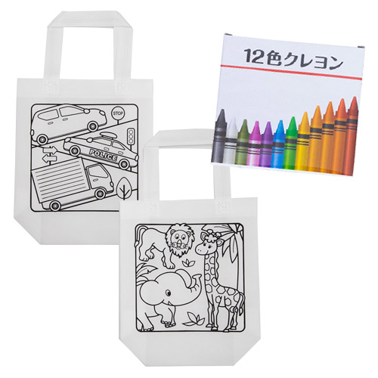
【提案書】
ぬりエコバックB(12色)
特徴
付属の12色クレヨンで自由に塗り絵を楽しめるエコトートバッグ。モデルルームやショールームで配布すれば、お子が塗り絵に集中してくれるので、ご夫婦揃っての商談がスムーズに行えます。
納期
納期スペース
仕様
カラー展開：2色アソート(どうぶつ・くるま)
素材：不織布・パラフィン
サイズ：220×220×80mm
包装：ポリ袋入り,150×120×30mm
お見積
お見積りスペース

